Slide 1
Capstone Design Project
Weekly progress meeting – Week 7
[ Team: Jjangdol ]
2016314474 윤성빈 2016310703 남득윤
2016314668 위성은 2018310656 이다솔

Slide 2
01
Project Plan TimeLine
02
Improve Web application Service
index
03
Connect with Database
04
Mixing fonts
05
Next Week Plan

Slide 3
01
Project Plan TimeLine
: Project plan on proposal
: Actual Progress
: Research/ Study for Progress
 | week1 | Week2 | Week3 | Week4 | Week5 | Week6 | Week7 | Week8 | Week9 | Week10 | Week11
 | 9/27-10/2 | 10/4-10/9 | 10/11-10/16 | 10/18-10/23 | 10/25-10/30 | 11/1-11/6 | 11/8-11/13 | 11/15-11/20 | 11/22-11/27 | 11/29-12/4 | 12/6-
Complete Proposal with Feedback
Implement Component
Application of GAN
Create ttf. Format file
Create Web
Integration
Code Review
Testing
Launching
[ Role of each member ]
Gandan fontmaker
득윤, 성빈
Develop Web service
성은
Construct Database
다솔

Slide 4
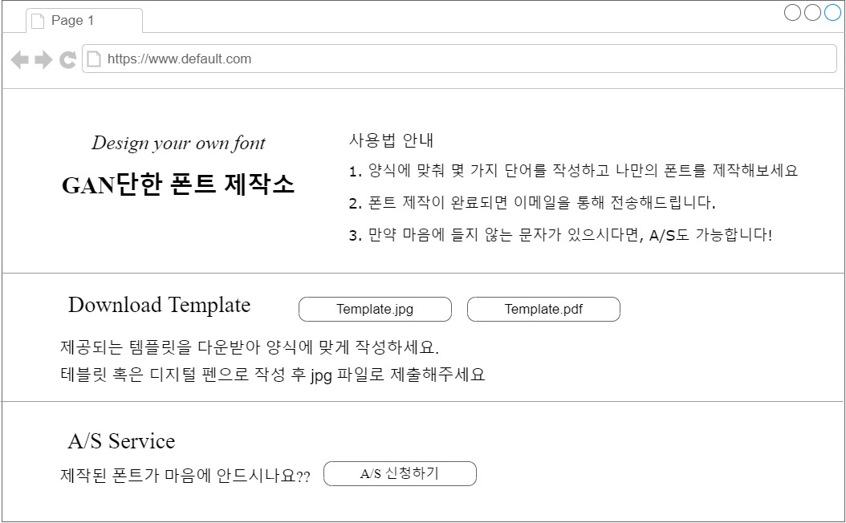
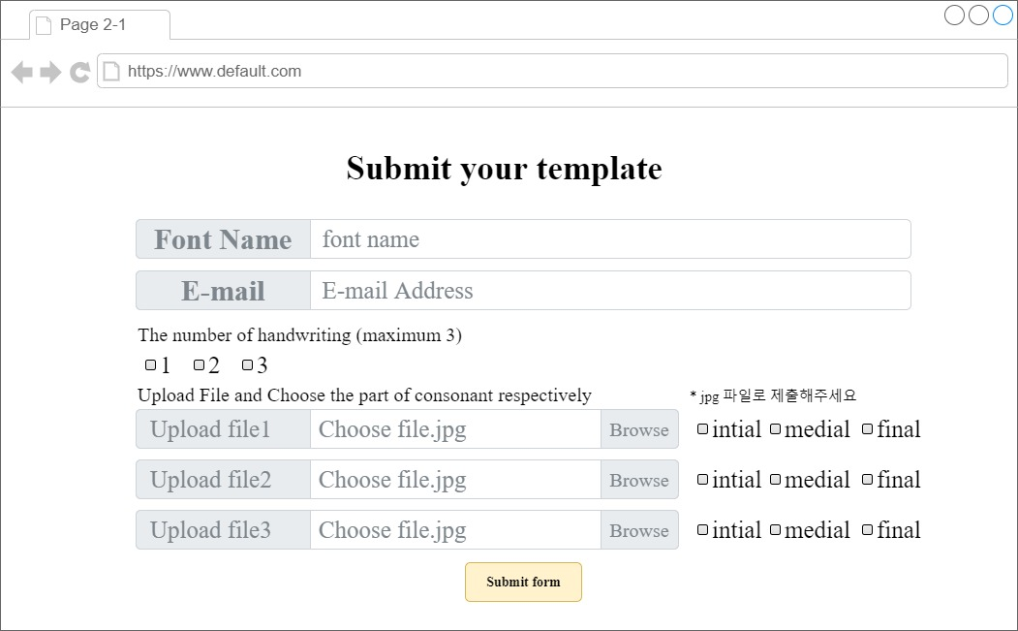
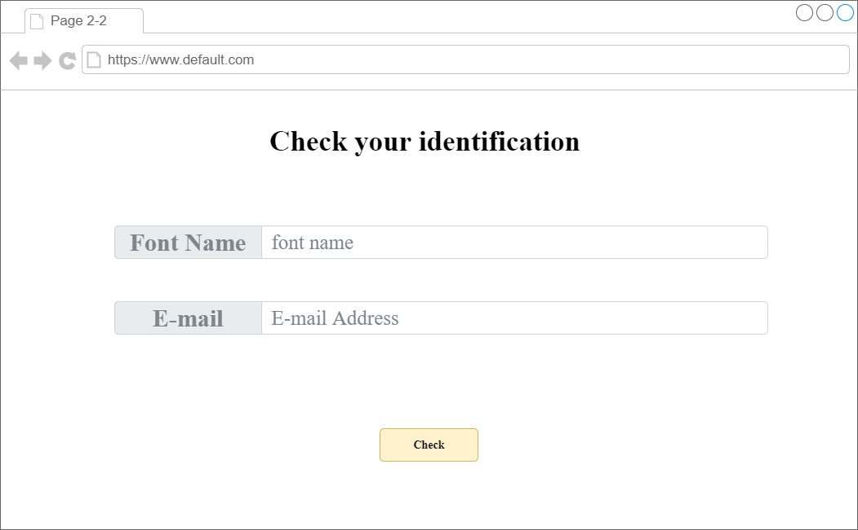
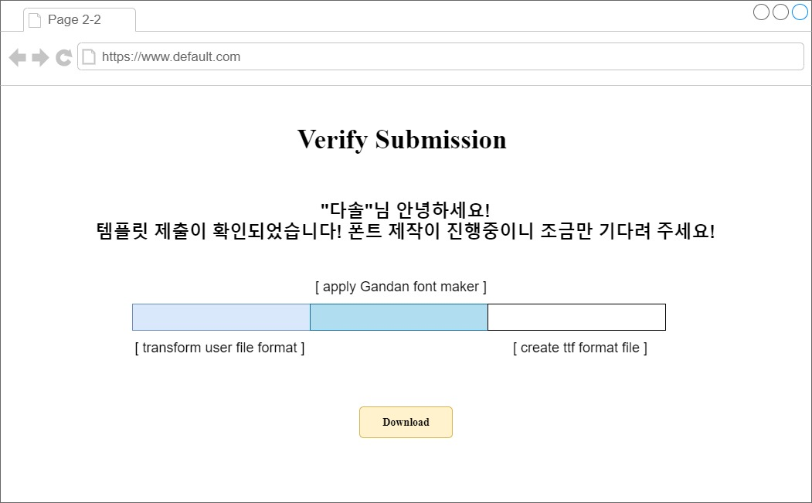
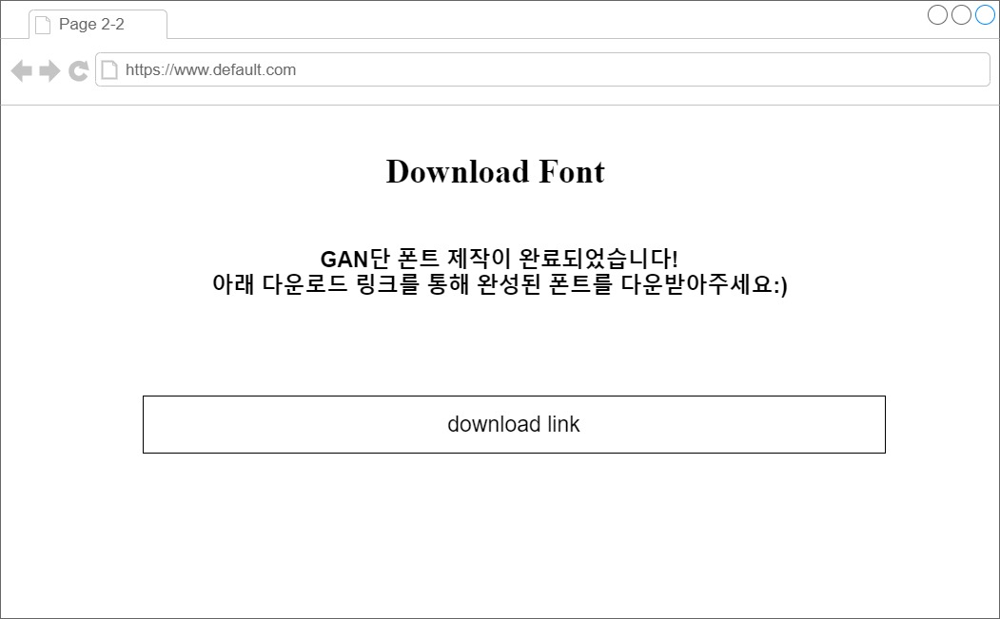
02
Improve Web application service
< case1 >
[ Main page ]
< case2 >
[ Submit page ]
[ User check page ]
[ Progress page ]
[ Download page ]

Slide 5
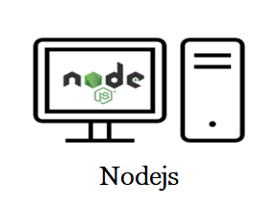


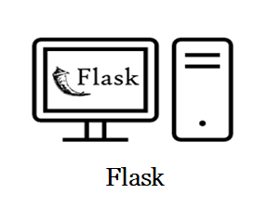
03
Construct Database with MongoDB
Data: user info, template
Purpose: user authentification
< NoSQL Database >
Notes:
mongo db는 document 기반 데이터 베이스이고, json 형태의 저장구조를 가지기 때문에 유연한 동적 데이터 저장이 가능합니다.
저희는 데이터베이스를 유저 데이터를 받아서 저장하고, 유저 인증하기 위해 사용합니다. 따라서 데이터베이스에 복잡한 쿼리를 사용하지 않기 때문에 상대적으로 제약사항이 적고 구조가 간단한 NoSQL 데이터 베이스인 몽고디비를 사용했습니다.

Slide 6


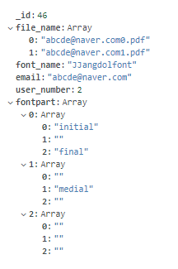
03
Construct Database with MongoDB
지금까지 페이지를 사용한 사용자 수
사용자의 이메일 + (0,1,2) + .pdf 로 생성
font의 initial, medial, final
-> 1번 유저 : initial, final
2번 유저 : medial

Slide 7
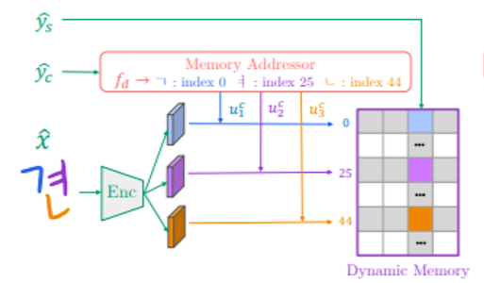

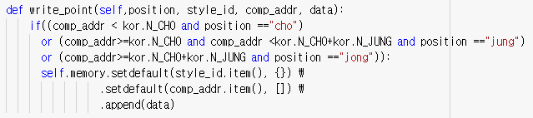
04
Gandan FontMaker
Notes:
이제 DM-font를 활용하여 여러 폰트를 component단위로 구분하여 입력받아 글자를 생성하는 과정을 발표하겠습니다.
지난주 발표한 내용처럼 사용자의 input은 Dynamic Memory에 component의 주소별로 구분하여 저장됩니다.
이때 저희는 코드를 수정하여 encoder를 초성 중성 종성별로 각각하나씩 총 세개를 생성하여 DM에 write를 하는 과정에서 position 이라는 string 변수를 추가로 두어 addr에 맞는 encoder에 대해서만 write를 진행하는 방법으로 font의 특징을 섞어서 생성해 보았습니다.

Slide 8
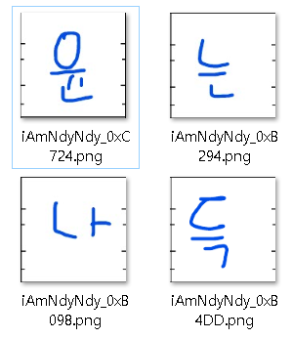
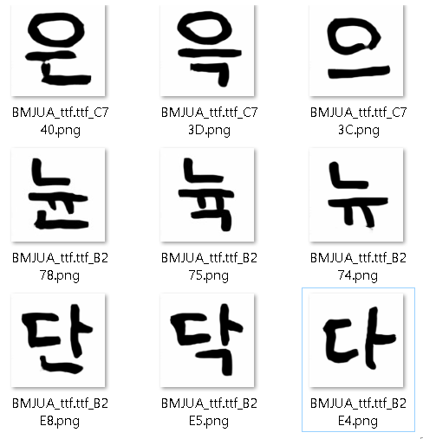
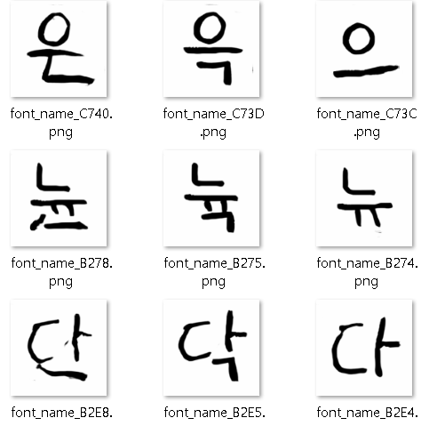
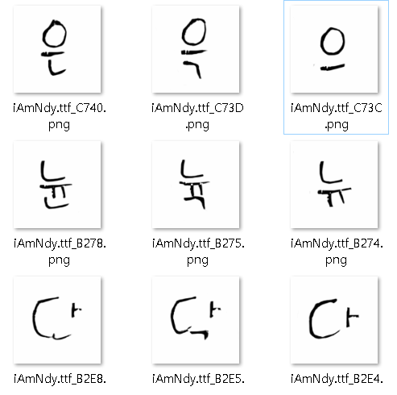
04
Gandan FontMaker
윤 는
나 득
BMJUA_ttf.ttf
IAmNdy.ttf - initial
BMJUA.ttf - medial
IAmNdy.ttf
BMJUA.ttf - final
Notes:
중간에 있는 글씨는 초성은 저희가 대충 쓴 글씨인 iAmNdy체로 중성과 종성은 배달의 민족 주아체로 설정하여 생성한 것입니다.
보시면 적절하게 두 폰트의 특징이 섞여 있는 것을 확인 할 수 있습니다.

Slide 9
05
Next Week Plan
01
Improve Web application Service and Design
02
Integrate and test the whole process

Slide 10
Thank you

